Slide 1
Повторение, алгоритмы, GIT
DS программирование

Slide 2

Тема
Алгоритмы
Notes:
Введение
Добро пожаловать на четвертый завершающий модуль нашей программы по изучению языка Python. На этом модуле нас ждет погружение в мир WEB-а, мы узнаем, как работают сайты, как они создаются и какие технологии при этом используются. Помимо всего прочего в рамках курса будут разобраны не менее важные для каждого разработчика темы и с одной из таких тем мы начнем знакомиться уже на этом занятии.
Цель занятия
Немного освежить материал предыдущего модуля, познакомиться с гитом, зарегистрировать там свой аккаунт и сделать свой первый пуш.

Slide 3

Тема
Алгоритмы
GIT
Notes:
Введение
Добро пожаловать на четвертый завершающий модуль нашей программы по изучению языка Python. На этом модуле нас ждет погружение в мир WEB-а, мы узнаем, как работают сайты, как они создаются и какие технологии при этом используются. Помимо всего прочего в рамках курса будут разобраны не менее важные для каждого разработчика темы и с одной из таких тем мы начнем знакомиться уже на этом занятии.
Цель занятия
Немного освежить материал предыдущего модуля, познакомиться с гитом, зарегистрировать там свой аккаунт и сделать свой первый пуш.

Slide 4
Тема
Алгоритмы
GIT
+ повторение
Notes:
Введение
Добро пожаловать на четвертый завершающий модуль нашей программы по изучению языка Python. На этом модуле нас ждет погружение в мир WEB-а, мы узнаем, как работают сайты, как они создаются и какие технологии при этом используются. Помимо всего прочего в рамках курса будут разобраны не менее важные для каждого разработчика темы и с одной из таких тем мы начнем знакомиться уже на этом занятии.
Цель занятия
Немного освежить материал предыдущего модуля, познакомиться с гитом, зарегистрировать там свой аккаунт и сделать свой первый пуш.

Slide 5
Асимптотическая сложность

Slide 6
Ленивые вычисления
Асимптотическая сложность –
Notes:
Асимптотическая сложность – это способ подсчета необходимых вычислительных ресурсов (время, память) во время выполнения программы.
Когда говорят об асимптотике, чаще всего имеют в виду Big O Notation (или О-большое). Оно позволяет описать наихудший из сценариев работы программы. Чтобы было понятнее давайте подумаем сколько операций необходимо совершить программе, которую мы написали. Итак, допустим, на вход подается строка ‘aab’. Внешний цикл перебирает символы ‘a’ и ‘b’. То есть это две операции. На каждую из этих операций внутренний цикл перебирает 3 символа (2 ‘a’ и ‘b’). Таким образом мы получили сложность 2 * 3 = 6 операций. Если N – это кол-во элементов в нашей строке, а M – кол-во уникальных элементов в нашей строке – то сложность получается равной O(N*M).

Slide 7
Ленивые вычисления
Асимптотическая сложность – это способ подсчета необходимых вычислительных ресурсов (время, память) во время выполнения программы.
Notes:
Асимптотическая сложность – это способ подсчета необходимых вычислительных ресурсов (время, память) во время выполнения программы.
Когда говорят об асимптотике, чаще всего имеют в виду Big O Notation (или О-большое). Оно позволяет описать наихудший из сценариев работы программы. Чтобы было понятнее давайте подумаем сколько операций необходимо совершить программе, которую мы написали. Итак, допустим, на вход подается строка ‘aab’. Внешний цикл перебирает символы ‘a’ и ‘b’. То есть это две операции. На каждую из этих операций внутренний цикл перебирает 3 символа (2 ‘a’ и ‘b’). Таким образом мы получили сложность 2 * 3 = 6 операций. Если N – это кол-во элементов в нашей строке, а M – кол-во уникальных элементов в нашей строке – то сложность получается равной O(N*M).

Slide 8

Ленивые вычисления
Асимптотическая сложность – это способ подсчета необходимых вычислительных ресурсов (время, память) во время выполнения программы.
Когда говорят об асимптотике, чаще всего имеют в виду Big O Notation (или О-большое). Оно позволяет описать наихудший из сценариев работы программы.
Notes:
Асимптотическая сложность – это способ подсчета необходимых вычислительных ресурсов (время, память) во время выполнения программы.
Когда говорят об асимптотике, чаще всего имеют в виду Big O Notation (или О-большое). Оно позволяет описать наихудший из сценариев работы программы. Чтобы было понятнее давайте подумаем сколько операций необходимо совершить программе, которую мы написали. Итак, допустим, на вход подается строка ‘aab’. Внешний цикл перебирает символы ‘a’ и ‘b’. То есть это две операции. На каждую из этих операций внутренний цикл перебирает 3 символа (2 ‘a’ и ‘b’). Таким образом мы получили сложность 2 * 3 = 6 операций. Если N – это кол-во элементов в нашей строке, а M – кол-во уникальных элементов в нашей строке – то сложность получается равной O(N*M).

Slide 9
Ленивые вычисления
Асимптотическая сложность – это способ подсчета необходимых вычислительных ресурсов (время, память) во время выполнения программы.
Когда говорят об асимптотике, чаще всего имеют в виду Big O Notation (или О-большое). Оно позволяет описать наихудший из сценариев работы программы.
Сложность бывает разной:
Notes:
Асимптотическая сложность – это способ подсчета необходимых вычислительных ресурсов (время, память) во время выполнения программы.
Когда говорят об асимптотике, чаще всего имеют в виду Big O Notation (или О-большое). Оно позволяет описать наихудший из сценариев работы программы. Чтобы было понятнее давайте подумаем сколько операций необходимо совершить программе, которую мы написали. Итак, допустим, на вход подается строка ‘aab’. Внешний цикл перебирает символы ‘a’ и ‘b’. То есть это две операции. На каждую из этих операций внутренний цикл перебирает 3 символа (2 ‘a’ и ‘b’). Таким образом мы получили сложность 2 * 3 = 6 операций. Если N – это кол-во элементов в нашей строке, а M – кол-во уникальных элементов в нашей строке – то сложность получается равной O(N*M).

Slide 10
Ленивые вычисления
Асимптотическая сложность – это способ подсчета необходимых вычислительных ресурсов (время, память) во время выполнения программы.
Когда говорят об асимптотике, чаще всего имеют в виду Big O Notation (или О-большое). Оно позволяет описать наихудший из сценариев работы программы.
Сложность бывает разной:
O(N)
Python
for x in range(n): print(x)
Notes:
Асимптотическая сложность – это способ подсчета необходимых вычислительных ресурсов (время, память) во время выполнения программы.
Когда говорят об асимптотике, чаще всего имеют в виду Big O Notation (или О-большое). Оно позволяет описать наихудший из сценариев работы программы. Чтобы было понятнее давайте подумаем сколько операций необходимо совершить программе, которую мы написали. Итак, допустим, на вход подается строка ‘aab’. Внешний цикл перебирает символы ‘a’ и ‘b’. То есть это две операции. На каждую из этих операций внутренний цикл перебирает 3 символа (2 ‘a’ и ‘b’). Таким образом мы получили сложность 2 * 3 = 6 операций. Если N – это кол-во элементов в нашей строке, а M – кол-во уникальных элементов в нашей строке – то сложность получается равной O(N*M).

Slide 11
Ленивые вычисления
Асимптотическая сложность – это способ подсчета необходимых вычислительных ресурсов (время, память) во время выполнения программы.
Когда говорят об асимптотике, чаще всего имеют в виду Big O Notation (или О-большое). Оно позволяет описать наихудший из сценариев работы программы.
Сложность бывает разной:
O(N)
O(N ** 2)
Python
for x in range(n): print(x)
Python
for x in range(n): for y in range(n): print(x, y)
Notes:
Асимптотическая сложность – это способ подсчета необходимых вычислительных ресурсов (время, память) во время выполнения программы.
Когда говорят об асимптотике, чаще всего имеют в виду Big O Notation (или О-большое). Оно позволяет описать наихудший из сценариев работы программы. Чтобы было понятнее давайте подумаем сколько операций необходимо совершить программе, которую мы написали. Итак, допустим, на вход подается строка ‘aab’. Внешний цикл перебирает символы ‘a’ и ‘b’. То есть это две операции. На каждую из этих операций внутренний цикл перебирает 3 символа (2 ‘a’ и ‘b’). Таким образом мы получили сложность 2 * 3 = 6 операций. Если N – это кол-во элементов в нашей строке, а M – кол-во уникальных элементов в нашей строке – то сложность получается равной O(N*M).

Slide 12
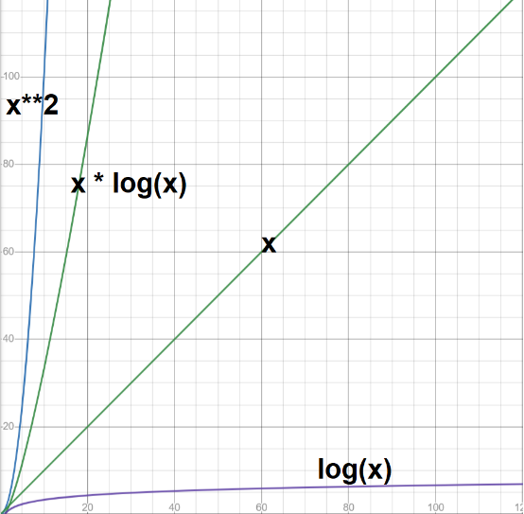
Ленивые вычисления
Асимптотическая сложность – это способ подсчета необходимых вычислительных ресурсов (время, память) во время выполнения программы.
Notes:
Асимптотическая сложность – это способ подсчета необходимых вычислительных ресурсов (время, память) во время выполнения программы.
Когда говорят об асимптотике, чаще всего имеют в виду Big O Notation (или О-большое). Оно позволяет описать наихудший из сценариев работы программы. Чтобы было понятнее давайте подумаем сколько операций необходимо совершить программе, которую мы написали. Итак, допустим, на вход подается строка ‘aab’. Внешний цикл перебирает символы ‘a’ и ‘b’. То есть это две операции. На каждую из этих операций внутренний цикл перебирает 3 символа (2 ‘a’ и ‘b’). Таким образом мы получили сложность 2 * 3 = 6 операций. Если N – это кол-во элементов в нашей строке, а M – кол-во уникальных элементов в нашей строке – то сложность получается равной O(N*M).
Еще есть 2 ^ x, но все, что про это стоит знать это то, что оно самое плохое и хуже квадратичного решения при больших x.

Slide 13
GIT

Slide 14
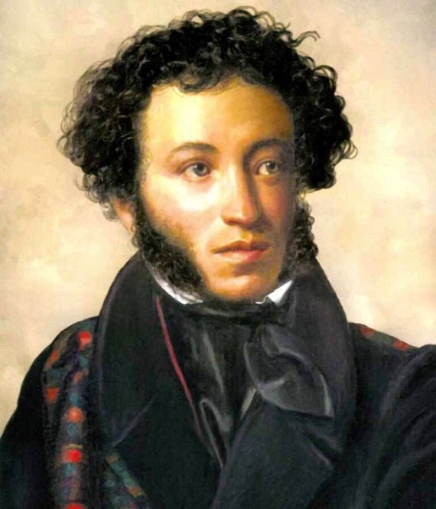
Ленивые вычисления
GIT - распределенная система контроля версий (разновидность VCS – version control systems).
Версия № 1.
У лукоморья дуб зеленый;
Златая цепь на дубе том:
И днем и ночью кот ученый
Все ходит по цепи кругом;
Notes:
GIT – распределенная система контроля версий (разновидность VCS).
Представьте, что мы находимся в параллельной вселенной, где Пушкин и Есенин пишут совместное стихотворение. Вот Александр Сергеевич написал первое четверостишие и зафиксировал результат, после чего отослал его Сергею Александровичу. Последний, в свою очередь, написал еще одно четверостишие, опять зафиксировал результат и отослал его обратно Пушкину. Пушкин внес правки в 6-ую строчку, дописал еще одно четверостишие и отправил Есенину. Сергея Александровича все устроило, и они «дропнули в продакшн» новое произведение.

Slide 15
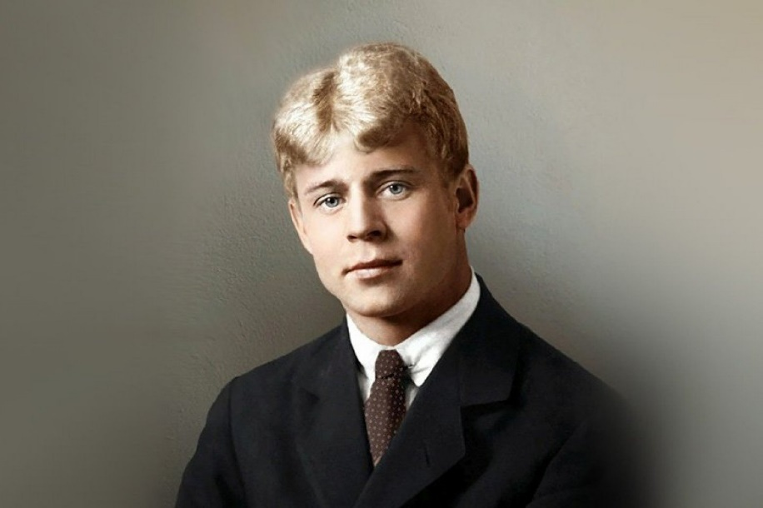
Ленивые вычисления
GIT - распределенная система контроля версий (разновидность VCS – version control systems).
Версия № 1.
У лукоморья дуб зеленый;
Златая цепь на дубе том:
И днем и ночью кот ученый
Все ходит по цепи кругом;
Notes:
GIT – распределенная система контроля версий (разновидность VCS).
Представьте, что мы находимся в параллельной вселенной, где Пушкин и Есенин пишут совместное стихотворение. Вот Александр Сергеевич написал первое четверостишие и зафиксировал результат, после чего отослал его Сергею Александровичу. Последний, в свою очередь, написал еще одно четверостишие, опять зафиксировал результат и отослал его обратно Пушкину. Пушкин внес правки в 6-ую строчку, дописал еще одно четверостишие и отправил Есенину. Сергея Александровича все устроило, и они «дропнули в продакшн» новое произведение.

Slide 16
Ленивые вычисления
GIT - распределенная система контроля версий (разновидность VCS – version control systems).
Версия № 2.
У лукоморья дуб зеленый;
Златая цепь на дубе том:
И днем и ночью кот ученый
Все ходит по цепи кругом;
Там чудеса: там леший бродит,
Русалка на ветках сидит;
Там на неведомых дорожках
Следы невиданных зверей;
Notes:
GIT – распределенная система контроля версий (разновидность VCS).
Представьте, что мы находимся в параллельной вселенной, где Пушкин и Есенин пишут совместное стихотворение. Вот Александр Сергеевич написал первое четверостишие и зафиксировал результат, после чего отослал его Сергею Александровичу. Последний, в свою очередь, написал еще одно четверостишие, опять зафиксировал результат и отослал его обратно Пушкину. Пушкин внес правки в 6-ую строчку, дописал еще одно четверостишие и отправил Есенину. Сергея Александровича все устроило, и они «дропнули в продакшн» новое произведение.

Slide 17
Ленивые вычисления
GIT - распределенная система контроля версий (разновидность VCS – version control systems).
Версия № 2.
У лукоморья дуб зеленый;
Златая цепь на дубе том:
И днем и ночью кот ученый
Все ходит по цепи кругом;
Там чудеса: там леший бродит,
Русалка на ветках сидит;
Там на неведомых дорожках
Следы невиданных зверей;
Notes:
GIT – распределенная система контроля версий (разновидность VCS).
Представьте, что мы находимся в параллельной вселенной, где Пушкин и Есенин пишут совместное стихотворение. Вот Александр Сергеевич написал первое четверостишие и зафиксировал результат, после чего отослал его Сергею Александровичу. Последний, в свою очередь, написал еще одно четверостишие, опять зафиксировал результат и отослал его обратно Пушкину. Пушкин внес правки в 6-ую строчку, дописал еще одно четверостишие и отправил Есенину. Сергея Александровича все устроило, и они «дропнули в продакшн» новое произведение.

Slide 18
Ленивые вычисления
GIT - распределенная система контроля версий (разновидность VCS – version control systems).
Версия № 3.
У лукоморья дуб зеленый;
Златая цепь на дубе том:
И днем и ночью кот ученый
Все ходит по цепи кругом;
Там чудеса: там леший бродит,
Русалка на ветках ветвях сидит;
Там на неведомых дорожках
Следы невиданных зверей;
Notes:
GIT – распределенная система контроля версий (разновидность VCS).
Представьте, что мы находимся в параллельной вселенной, где Пушкин и Есенин пишут совместное стихотворение. Вот Александр Сергеевич написал первое четверостишие и зафиксировал результат, после чего отослал его Сергею Александровичу. Последний, в свою очередь, написал еще одно четверостишие, опять зафиксировал результат и отослал его обратно Пушкину. Пушкин внес правки в 6-ую строчку, дописал еще одно четверостишие и отправил Есенину. Сергея Александровича все устроило, и они «дропнули в продакшн» новое произведение.

Slide 19
Ленивые вычисления
GIT - распределенная система контроля версий (разновидность VCS – version control systems).
Версия № 3.
У лукоморья дуб зеленый;
Златая цепь на дубе том:
И днем и ночью кот ученый
Все ходит по цепи кругом;
Там чудеса: там леший бродит,
Русалка на ветках ветвях сидит;
Там на неведомых дорожках
Следы невиданных зверей;
Избушка там на курьих ножках
Стоит без окон, без дверей;
Там лес и дол видений полны;
Там о заре прихлынут волны
Notes:
GIT – распределенная система контроля версий (разновидность VCS).
Представьте, что мы находимся в параллельной вселенной, где Пушкин и Есенин пишут совместное стихотворение. Вот Александр Сергеевич написал первое четверостишие и зафиксировал результат, после чего отослал его Сергею Александровичу. Последний, в свою очередь, написал еще одно четверостишие, опять зафиксировал результат и отослал его обратно Пушкину. Пушкин внес правки в 6-ую строчку, дописал еще одно четверостишие и отправил Есенину. Сергея Александровича все устроило, и они «дропнули в продакшн» новое произведение.

Slide 20
Ленивые вычисления
GIT - распределенная система контроля версий (разновидность VCS – version control systems).
Версия № 3.
У лукоморья дуб зеленый;
Златая цепь на дубе том:
И днем и ночью кот ученый
Все ходит по цепи кругом;
Там чудеса: там леший бродит,
Русалка на ветвях сидит;
Там на неведомых дорожках
Следы невиданных зверей;
Избушка там на курьих ножках
Стоит без окон, без дверей;
Там лес и дол видений полны;
Там о заре прихлынут волны
Notes:
GIT – распределенная система контроля версий (разновидность VCS).
Представьте, что мы находимся в параллельной вселенной, где Пушкин и Есенин пишут совместное стихотворение. Вот Александр Сергеевич написал первое четверостишие и зафиксировал результат, после чего отослал его Сергею Александровичу. Последний, в свою очередь, написал еще одно четверостишие, опять зафиксировал результат и отослал его обратно Пушкину. Пушкин внес правки в 6-ую строчку, дописал еще одно четверостишие и отправил Есенину. Сергея Александровича все устроило, и они «дропнули в продакшн» новое произведение.

Slide 21

Ленивые вычисления
GIT - распределенная система контроля версий (разновидность VCS – version control systems).
У лукоморья дуб зеленый;
Златая цепь на дубе том:
И днем и ночью кот ученый
Все ходит по цепи кругом;
Там чудеса: там леший бродит,
Русалка на ветвях сидит;
Там на неведомых дорожках
Следы невиданных зверей;
Избушка там на курьих ножках
Стоит без окон, без дверей;
Там лес и дол видений полны;
Там о заре прихлынут волны
Notes:
GIT – распределенная система контроля версий (разновидность VCS).
Представьте, что мы находимся в параллельной вселенной, где Пушкин и Есенин пишут совместное стихотворение. Вот Александр Сергеевич написал первое четверостишие и зафиксировал результат, после чего отослал его Сергею Александровичу. Последний, в свою очередь, написал еще одно четверостишие, опять зафиксировал результат и отослал его обратно Пушкину. Пушкин внес правки в 6-ую строчку, дописал еще одно четверостишие и отправил Есенину. Сергея Александровича все устроило, и они «дропнули в продакшн» новое произведение.

Slide 22
Ленивые вычисления
GIT - распределенная система контроля версий (разновидность VCS – version control systems).
У лукоморья дуб зеленый;
Златая цепь на дубе том:
И днем и ночью кот ученый
Все ходит по цепи кругом;
Там чудеса: там леший бродит,
Русалка на ветвях сидит;
Там на неведомых дорожках
Следы невиданных зверей;
Избушка там на курьих ножках
Стоит без окон, без дверей;
Там лес и дол видений полны;
Там о заре прихлынут волны
Notes:
GIT – распределенная система контроля версий (разновидность VCS).
Представьте, что мы находимся в параллельной вселенной, где Пушкин и Есенин пишут совместное стихотворение. Вот Александр Сергеевич написал первое четверостишие и зафиксировал результат, после чего отослал его Сергею Александровичу. Последний, в свою очередь, написал еще одно четверостишие, опять зафиксировал результат и отослал его обратно Пушкину. Пушкин внес правки в 6-ую строчку, дописал еще одно четверостишие и отправил Есенину. Сергея Александровича все устроило, и они «дропнули в продакшн» новое произведение.

Slide 23
Домашнее задание
Задание 1
На вход подается строка. Напишите функцию, которая будет возвращать True, если строка является палиндромом и False, если строка палиндромом не является. (палиндром – это такая строка, которая читается одинаково как слева направо, так и справа налево)
Notes:
Домашнее задание

Slide 24
Домашнее задание
Задание 2
Запуште решение задачи в ваш удаленный репозиторий и скиньте ссылку на него. В коммите кратко опишите каким образом вы реализовали алгоритм определения палиндрома.
В дальнейшем все домашки вам необходимо будет сдавать при помощи git.
Notes:
Домашнее задание

Slide 25




Проверка понимания
1
Что такое асимптотическая сложность?
Notes:
Вопросы для проверки понимания:
Что такое асимптотическая сложность алгоритма? Способ подсчета ресурсов компьютера
Что такое гит? Система контроля версий
Для чего он нужен? Для удобной работы в команде и работы с версиями проекта
Какая команда позволяет инициализировать локальный гит-репозиторий? git init
С какой онлайн-системой контроля версий мы сегодня познакомились? GitHub

Slide 26
Проверка понимания
1
Что такое асимптотическая сложность?
Способ подсчета ресурсов компьютера
Notes:
Вопросы для проверки понимания:
Что такое асимптотическая сложность алгоритма? Способ подсчета ресурсов компьютера
Что такое гит? Система контроля версий
Для чего он нужен? Для удобной работы в команде и работы с версиями проекта
Какая команда позволяет инициализировать локальный гит-репозиторий? git init
С какой онлайн-системой контроля версий мы сегодня познакомились? GitHub

Slide 27
Проверка понимания
1
Что такое асимптотическая сложность?
Способ подсчета ресурсов компьютера
2
Что такое гит?
Notes:
Вопросы для проверки понимания:
Что такое асимптотическая сложность алгоритма? Способ подсчета ресурсов компьютера
Что такое гит? Система контроля версий
Для чего он нужен? Для удобной работы в команде и работы с версиями проекта
Какая команда позволяет инициализировать локальный гит-репозиторий? git init
С какой онлайн-системой контроля версий мы сегодня познакомились? GitHub

Slide 28
Проверка понимания
1
Что такое асимптотическая сложность?
Способ подсчета ресурсов компьютера
2
Что такое гит?
Система контроля версий
Notes:
Вопросы для проверки понимания:
Что такое асимптотическая сложность алгоритма? Способ подсчета ресурсов компьютера
Что такое гит? Система контроля версий
Для чего он нужен? Для удобной работы в команде и работы с версиями проекта
Какая команда позволяет инициализировать локальный гит-репозиторий? git init
С какой онлайн-системой контроля версий мы сегодня познакомились? GitHub

Slide 29
Проверка понимания
1
Что такое асимптотическая сложность?
Способ подсчета ресурсов компьютера
2
Что такое гит?
Система контроля версий
3
Для чего он нужен?
Notes:
Вопросы для проверки понимания:
Что такое асимптотическая сложность алгоритма? Способ подсчета ресурсов компьютера
Что такое гит? Система контроля версий
Для чего он нужен? Для удобной работы в команде и работы с версиями проекта
Какая команда позволяет инициализировать локальный гит-репозиторий? git init
С какой онлайн-системой контроля версий мы сегодня познакомились? GitHub

Slide 30
Проверка понимания
1
Что такое асимптотическая сложность?
Способ подсчета ресурсов компьютера
2
Что такое гит?
Система контроля версий
3
Для чего он нужен?
Для удобной работы в команде
Notes:
Вопросы для проверки понимания:
Что такое асимптотическая сложность алгоритма? Способ подсчета ресурсов компьютера
Что такое гит? Система контроля версий
Для чего он нужен? Для удобной работы в команде и работы с версиями проекта
Какая команда позволяет инициализировать локальный гит-репозиторий? git init
С какой онлайн-системой контроля версий мы сегодня познакомились? GitHub

Slide 31
Проверка понимания
1
Что такое асимптотическая сложность?
Способ подсчета ресурсов компьютера
2
Что такое гит?
Система контроля версий
3
Для чего он нужен?
Для удобной работы в команде
4
Какая команда позволяет инициализировать локальный гит-репозиторий?
Notes:
Вопросы для проверки понимания:
Что такое асимптотическая сложность алгоритма? Способ подсчета ресурсов компьютера
Что такое гит? Система контроля версий
Для чего он нужен? Для удобной работы в команде и работы с версиями проекта
Какая команда позволяет инициализировать локальный гит-репозиторий? git init
С какой онлайн-системой контроля версий мы сегодня познакомились? GitHub

Slide 32
Проверка понимания
1
Что такое асимптотическая сложность?
Способ подсчета ресурсов компьютера
2
Что такое гит?
Система контроля версий
3
Для чего он нужен?
Для удобной работы в команде
4
Какая команда позволяет инициализировать локальный гит-репозиторий?
git init
Notes:
Вопросы для проверки понимания:
Что такое асимптотическая сложность алгоритма? Способ подсчета ресурсов компьютера
Что такое гит? Система контроля версий
Для чего он нужен? Для удобной работы в команде и работы с версиями проекта
Какая команда позволяет инициализировать локальный гит-репозиторий? git init
С какой онлайн-системой контроля версий мы сегодня познакомились? GitHub

Slide 33
Проверка понимания
1
Что такое асимптотическая сложность?
Способ подсчета ресурсов компьютера
2
Что такое гит?
Система контроля версий
3
Для чего он нужен?
Для удобной работы в команде
4
Какая команда позволяет инициализировать локальный гит-репозиторий?
git init
5
С какой онлайн-системой контроля версий мы сегодня познакомились?
Notes:
Вопросы для проверки понимания:
Что такое асимптотическая сложность алгоритма? Способ подсчета ресурсов компьютера
Что такое гит? Система контроля версий
Для чего он нужен? Для удобной работы в команде и работы с версиями проекта
Какая команда позволяет инициализировать локальный гит-репозиторий? git init
С какой онлайн-системой контроля версий мы сегодня познакомились? GitHub

Slide 34
Проверка понимания
1
Что такое асимптотическая сложность?
Способ подсчета ресурсов компьютера
2
Что такое гит?
Система контроля версий
3
Для чего он нужен?
Для удобной работы в команде
4
Какая команда позволяет инициализировать локальный гит-репозиторий?
git init
5
С какой онлайн-системой контроля версий мы сегодня познакомились?
GitHub
Notes:
Вопросы для проверки понимания:
Что такое асимптотическая сложность алгоритма? Способ подсчета ресурсов компьютера
Что такое гит? Система контроля версий
Для чего он нужен? Для удобной работы в команде и работы с версиями проекта
Какая команда позволяет инициализировать локальный гит-репозиторий? git init
С какой онлайн-системой контроля версий мы сегодня познакомились? GitHub

Slide 35
Проверка понимания
1
Что такое асимптотическая сложность?
Способ подсчета ресурсов компьютера
2
Что такое гит?
Система контроля версий
3
Для чего он нужен?
Для удобной работы в команде
4
Какая команда позволяет инициализировать локальный гит-репозиторий?
git init
5
С какой онлайн-системой контроля версий мы сегодня познакомились?
GitHub
Спасибо за внимание!
Notes:
Заключение
На этом занятии мы вспомнили основные структуры данных и потренировались в написании алгоритмов. Узнали, что такое асимптотическая сложность алгоритма и зачем ее вообще нужно определять. Кроме того, мы познакомились с мощнейшим и важнейшим инструментом в жизни любого разработчика – гитом, создали свой гитхаб аккаунт, создали свой локальный репозиторий, сделали коммит и запушили изменения на удаленный репозиторий. На следующем занятии мы познакомимся с HTML и узнаем, как верстают сайты.

Slide 36

Подпишись на наш канал
Notes:
Домашнее задание

